Slide 1
ONEČIŠĆENJE i ZAŠTITA VODA

Slide 2
pratite prezentaciju- ne morate ju prepisivati, bit će vam naglašeno koji dio treba zapisati u bilježnicu
Ponovite usmeno:
Koliko posto od ukupne količine vode na Zemlji čine mora i oceani, a koliko kopnene vode?
Koliko je od ukupne količine vode na Zemlji dostupno ljudima?
Koje vode čine glavni izvor pitke vode?

Slide 3
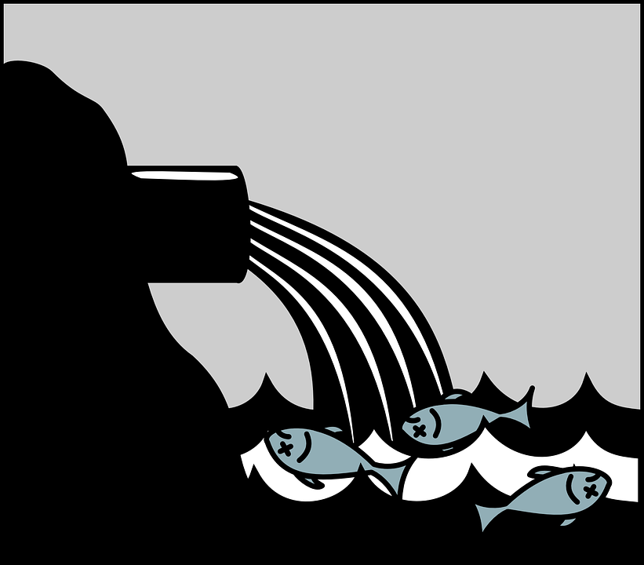
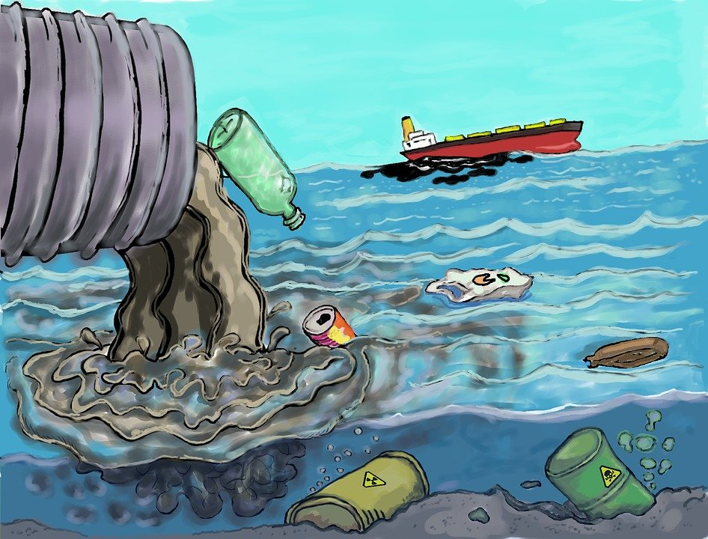
Razvoj ljudske populacije potiče masovno naseljavanje obale, razvoj poljoprivrede i industrije, gušći promet brodova i tankera.
Time se povećava i količina otpada koji stiže u vode.
Vodena staništa stradavaju i zbog isušivanja i pretvaranja u obradive površine, gradnje prometnica, hidroelektrana, izletišta…
UGROŽAVANJE STANIŠTA UGROŽAVA SVE VRSTE ŽIVIH BIĆA KOJE SE U NJIMA RAZVIJAJU I ŽIVE

Slide 4
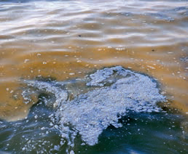
Zbog upotrebe deterdženata i umjetnih gnojiva u vode dospijevaju velike količine štetnih spojeva nitrata i fosfata pa se javlja “CVJETANJE” VODE = preveliko bujanje alga zbog upotrebe deterdženata s fosfatima
prepoznaje se po sluzavim nakupinama na
površini vode. Može vodenim životinjama
začepiti škrge i onemogućiti disanje.
Kod voda stajaćica javlja se i PRIRODNO ZARASTANJE.
Vodeno bilje koje raste na rubovima zadržava blato i izdiže tlo.
Kad biljke uginu talože se na dnu gdje ih razlažu bakterije. Tako vode postaju sve pliće, polako zarastaju i nestaju.

Slide 5
Vodu zagađuju i balastne vode.
BALASTNE VODE čini morska voda kojom prazni brodovi, radi sigurnije plovidbe,u polazišnim lukama pune spremišta, a ispuštaju ju u lukama gdje tovare teret.
Pročitaj u udžbeniku tekst na strani 120.- zadnji odlomak iznad tablice. Usmeno odgovori na pitanje:
Šta sadržavaju balastne vode?
Sadrže nečistu vodu i različite strane organizme iz mora iz kojeg je brod isplovio, koji mogu biti prijetnja biološkoj raznolikosti mora.

Slide 6
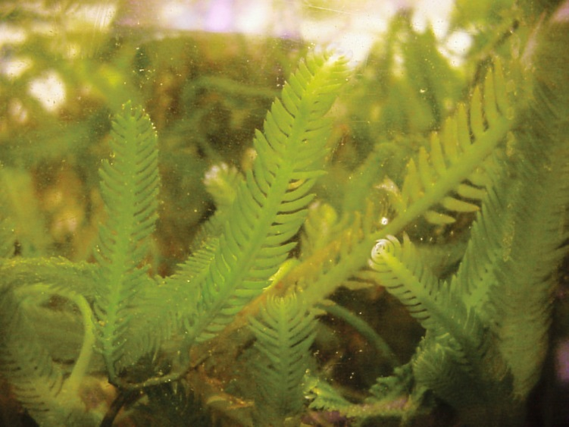
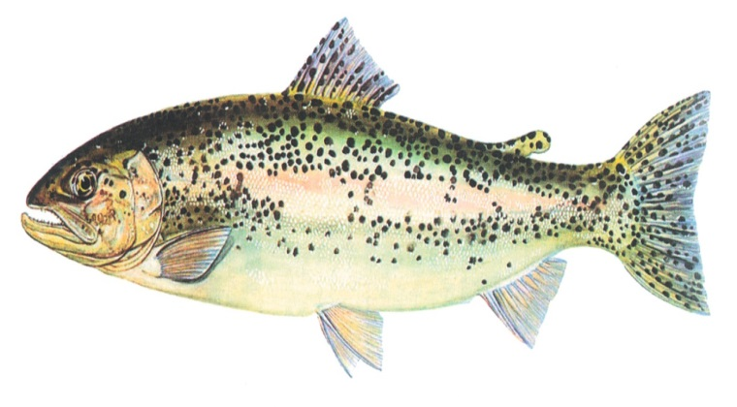
Na taj se način mogu unijeti i neke strane vrste koje se mogu razmnožiti i štetno djelovati na bioraznolikost.
Te strane vrste smatraju se INVAZIVNIM vrstama jer su se udomaćile u novom staništu i štetno utječu na domaće (AUTOHTONE) vrste.
Takve vrste su na primjer
Alga kaulerpa i kalifornijska pastrva.
Alga kaulerpa se izuzetno brzo razmnožava pri čemu onemogućava rast domaćih vrsta algi. Izlučuje i otrovne tvari koje štetno djeluju na morske organizme.

Slide 7
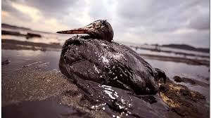
Neke tvornice hlade svoje pogone vodama iz rijeka, pri čemu se voda zagrije i takva vraća u vodotokove.
U tim je vodama manje otopljenog kisika, jer su toplije, pa je i manje organizama koji žive u vodi.
Velike katastrofe izazivaju havarije tankera i izlijevanje nafte u more koja onda pluta na površini jer je lakša od vode.
To sprečava prodiranje svjetlosti i proces fotosinteze, uzrokuje pomor morskih organizama, masnoća iz nafte zalijepi perje morskim pticama.

Slide 8
U bilježnice prepišite ovo:
Promjena kakvoće vode mijenja živa bića koja žive u njoj.
Hraneći se takvim organizmima, čovjek može oboljeti.
INVAZIVNE vrste-unešene strane vrste koje su se udomaćile u novom staništu i štetno utječu na domaće (AUTOHTONE) vrste.

Slide 9
Razlikujemo četiri stupnja čistoće vode.
Stupanj čistoće vode može se odrediti prema vrstama živih organizama koje u njoj žive:
posve čiste vode
tamo žive pastrva, riječni rak,virnjak...
umjereno onečišćene vode
tamo žive šaran, puževi,ličinke kukaca
onečišćene vode
tamo žive pijavice, papučice..
vrlo mutne vode
tamo žive bakterije

Slide 10
Hrvatska je bogata zalihama vode, iako one nisu jednako dostupne u svakom njezinom dijelu u svako godišnje doba.
Radi očuvanja bioraznolikosti i ljudskog zdravlja donesen je ZAKON O ZAŠTITI VODA kojim je određeno OBAVEZNO PROČIŠĆAVANJE OTPADNIH VODA PRIJE ISPUŠTANJA U PRIRODU.
Vodeni tokovi se mogu i sami pročistiti ako nisu jako zagađeni djelovanjem biljaka i mikroorganizama koji razgradnjom uklanjaju štetne tvari.
ZAKON O ZAŠTITI PRIRODE proglasio je tri morska nacionalna parka: Brijun, Kornati i Mljet
ZAKON O RIBARSTVU određuje kad se pojedina vrsta smije loviti i u kojoj količini.

Slide 11
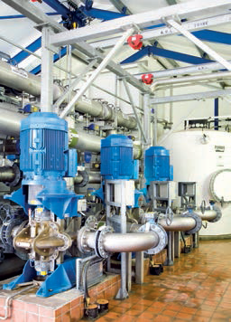
Pročišćavanje otpadnih voda
sve se otpadne vode prije ispuštanja u vodotokove moraju pročistiti
uređaji za pročišćavanje vode sastoje se od niza bazena koji pročišćuju vodu:
MEHANIČKI – uklanjanje krupnih čestica
BIOLOŠKI – bakterije razgrađuju organske tvari
KEMIJSKI – uništavanje štetnih mikroorganizama
kemijskim sredstvima

Slide 12
U bilježnice zapišite:
Četiri stupnja čistoće vode
PROČIŠĆAVANJE OTPADNIH VODA:
MEHANIČKO
KEMIJSKO
BIOLOŠKO
ZAŠTITA VODA-ODGOVORNOST SVAKOG POJEDINCA

Slide 13
Za domaću zadaću u bilježnicu odgovorite na pitanja 1.,2.,3 i 5. iz udžbenika na strani 123.
Odgovore na pitanja također trebate predati u „ZADAĆU” u našoj virtualnoj učionici do utorka,7.4. Odgovore možete napisati u word dokumentu, ili u powerpoint prezentaciji.
AKO NEŠTO NIJE JASNO ILI IMATE PITANJA U VEZI ZADAĆE POSTAVITE IH NA FORUM
Sretno pri riješavanju!☺

